Slide 1
중세 일본의
사회
21*1*5*4 권*름

Slide 2
목차
카마쿠라
무로마치
센고구
아즈시 모모야마

Slide 3
카마쿠라 – 미나모토 요리토모
고케닌제
슈고
지토
NO4
● 쇼군과의
주종관계
군사, 경찰권 장악
장원과 공령 설치

Slide 4

카마쿠라 – 사회 구조 및 모습
● 무사들의 일족결합 구조
● 무사층과 농민층의 가치관 혼합
● 사회적 불안으로 인한 종교탄생

Slide 5
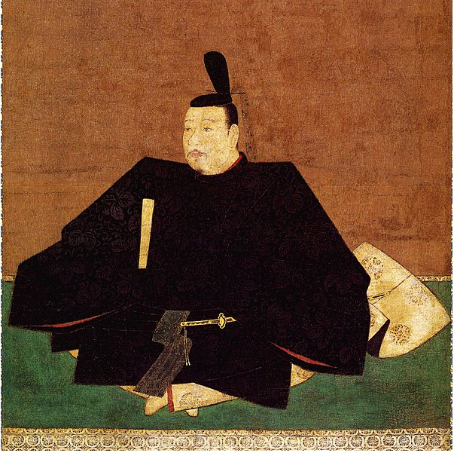
무로마치 – 막부의 설립
아시카가 다카우지
NO3
NO4
고민은 언제나
더 좋은 결과를
만든다
흑흑흑
그래 그래 그래
흑흑흑 파이팅
● 무로마치 막부 설립

Slide 6
무로마치 – 요시미쓰의 통치와 사후
● 남북조 통일
● 왜구 소탕
○ 다이묘들의 세력 강화
○ 반막부 세력

Slide 7

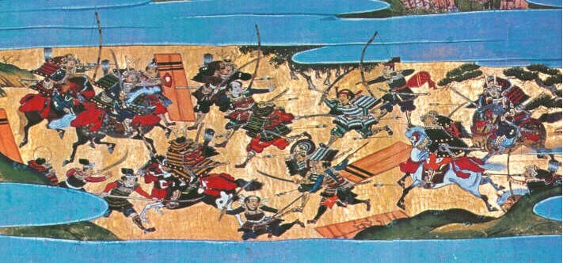
무로마치 – 오닌의 난과 그 이후
● 요시시마와 요시미
● 요리히사
○ 쿠데타, 정권상실

Slide 8

무로마치 - 요리아이
투차
문향
렌가
NO4
도박판

Slide 9
센고쿠 – 센고쿠 다이묘
전쟁
겐치
NO4
● 다이묘들 간의 토지 전쟁
● 영주
● 농민

Slide 10

센고쿠 – 코쿠진과 지지무라이
코쿠진
지지무라이
포섭
● 쿠닌 중심
● 세가지 지행형태

Slide 11

아즈시 모모야마 – 오다 노부나가
쬬오
소오쬬오
쬬오구미

Slide 12
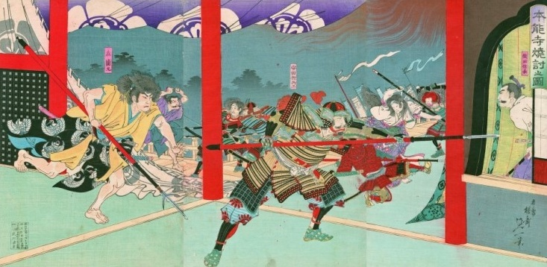
아즈시 모모야마 – 혼노지의 난
아케치 미쓰히데
도요토미 히데요시

Slide 13
아즈시 모모야마 – 도요토미 히데요시
도요토미 히데요시
● 전국통일
● 도검몰수령
● 조선 침략

Slide 14

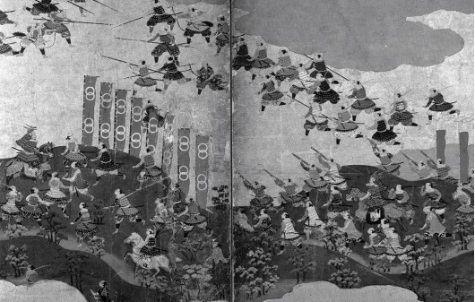
카마쿠라 – 도쿠가와 이에야스
세키가하라 전투
직할지 봉투
에도 막부
NO4
미쯔나리의 군사 정변
아지스 모모야마 시대의 종막

Slide 15
감사합니다

